Slide 1
РЕТРО – ЁЛКА Рудакова Галина Анатольевна, Керимова Татьяна Викторовна, Селькова Лариса Владимировна

Slide 2
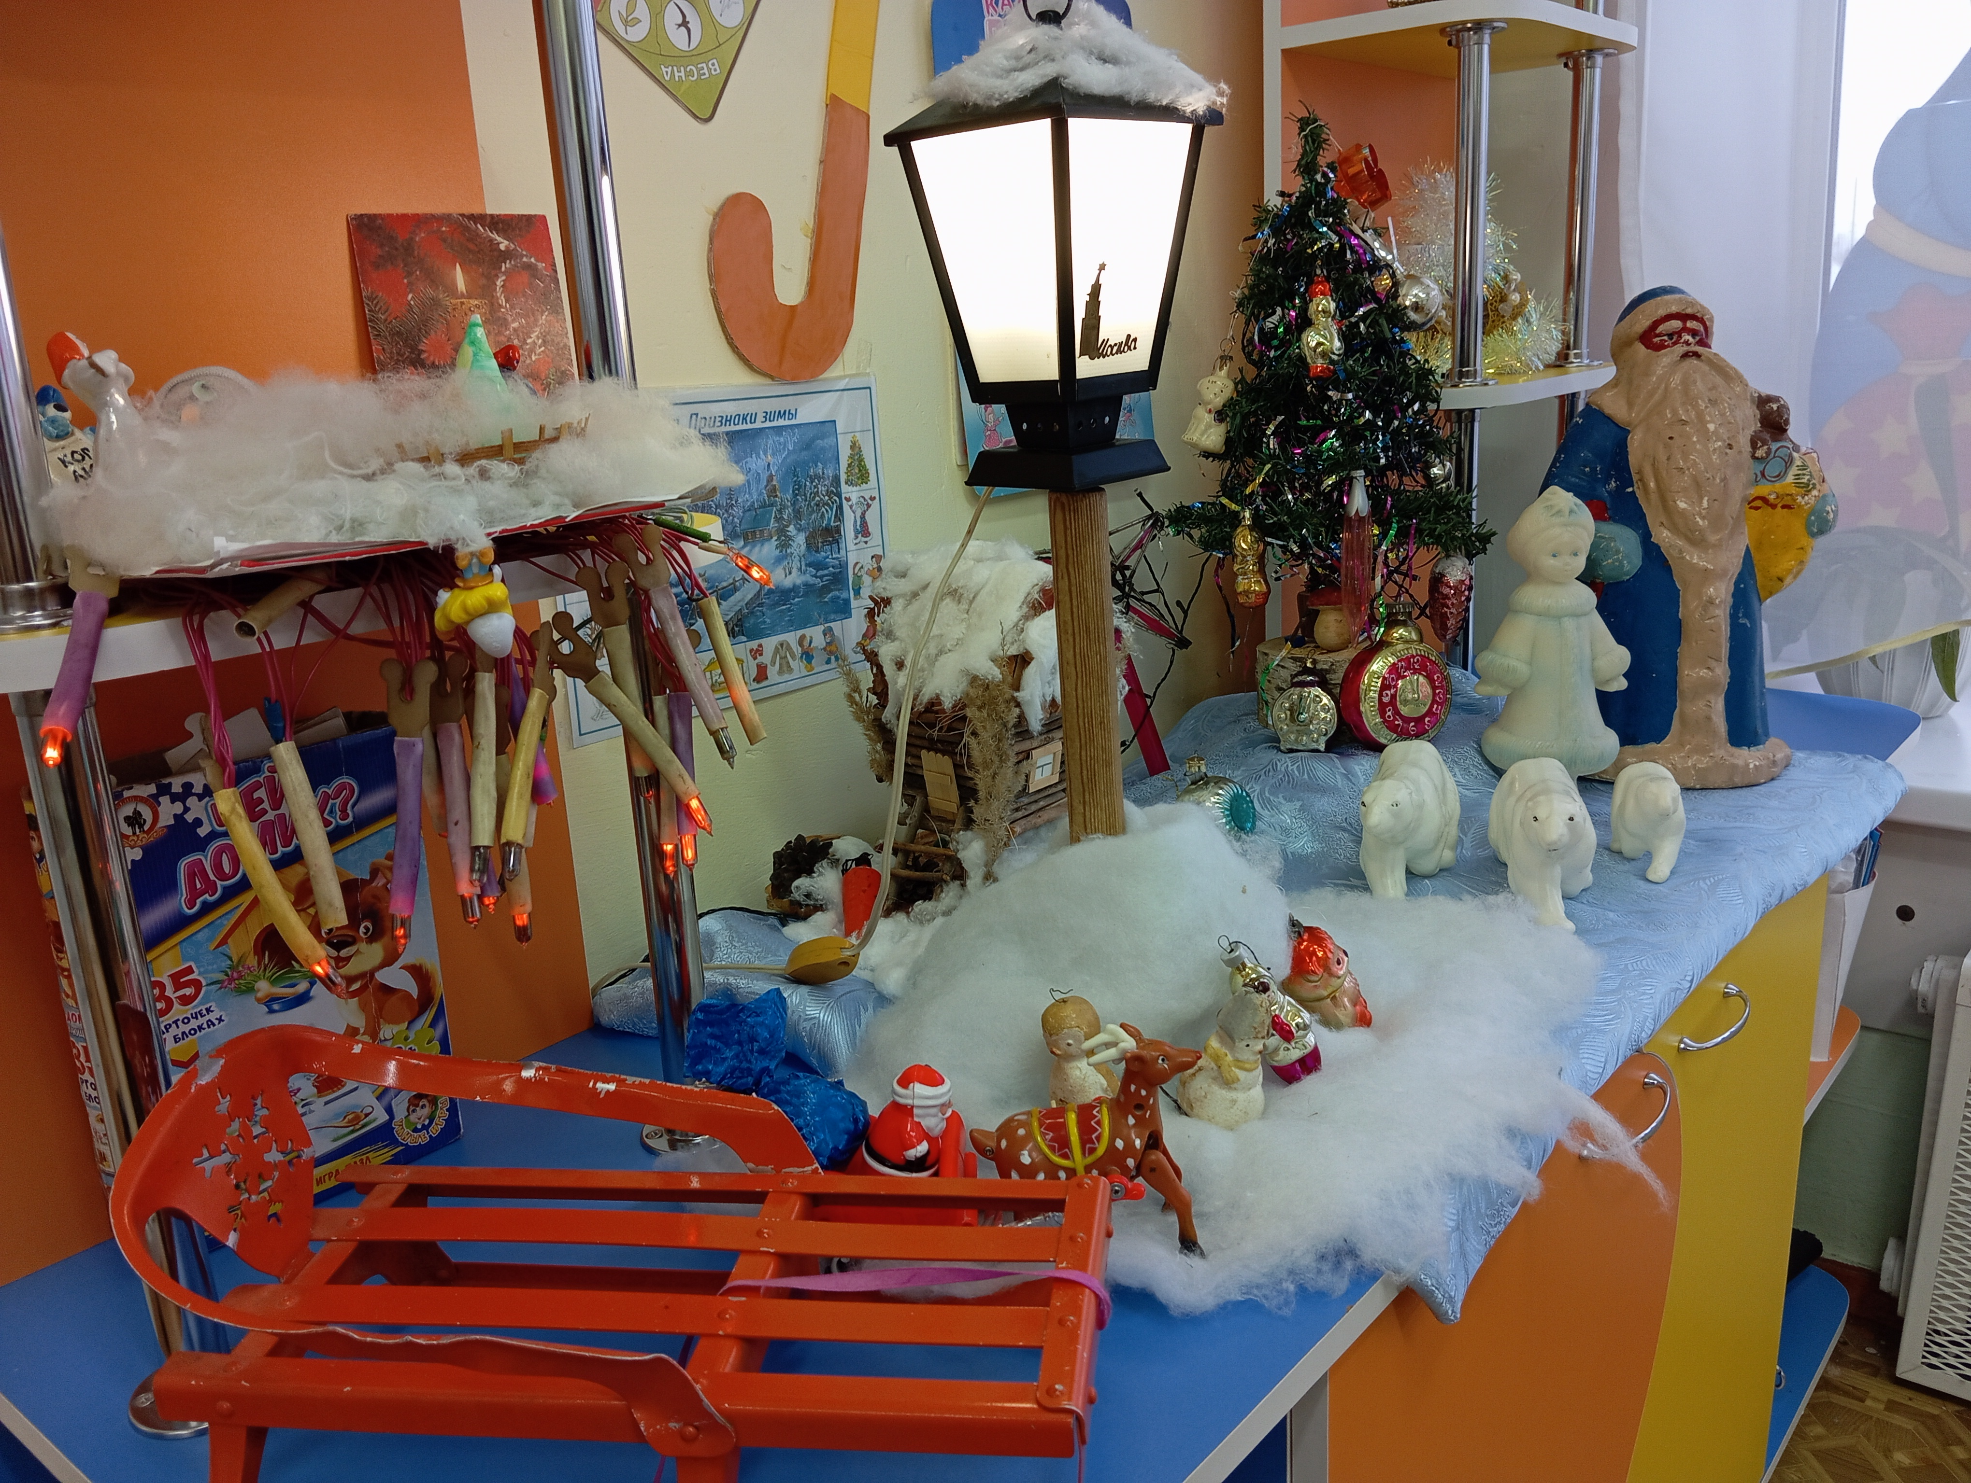

Slide 3
